Slide 1
Maw 1.1 - Finder
Jérémy, Alexandre
SI-T1a
Notes:
jérémy : 1-2-5-6-7-8-11-13
alex : 3-4-9-10-11-12-14

Slide 2
Sommaire
Contexte
Objectifs
Aperçu du programme
Architecture
Technologies utilisées
Difficultés
Améliorations

Slide 3
Contexte
Client
10’000 documents
Tous types d’extensions
Recherche de fichiers
Critères
Mot-clef
Date d’enregistrement
Auteur
…
Questions/réponses
Google doc

Slide 4

Objectifs
Recherche avec critères
Mots-clefs
Par auteur
Date d’enregistrement
Nom du fichier

Slide 5
Aperçu du programme

Slide 6
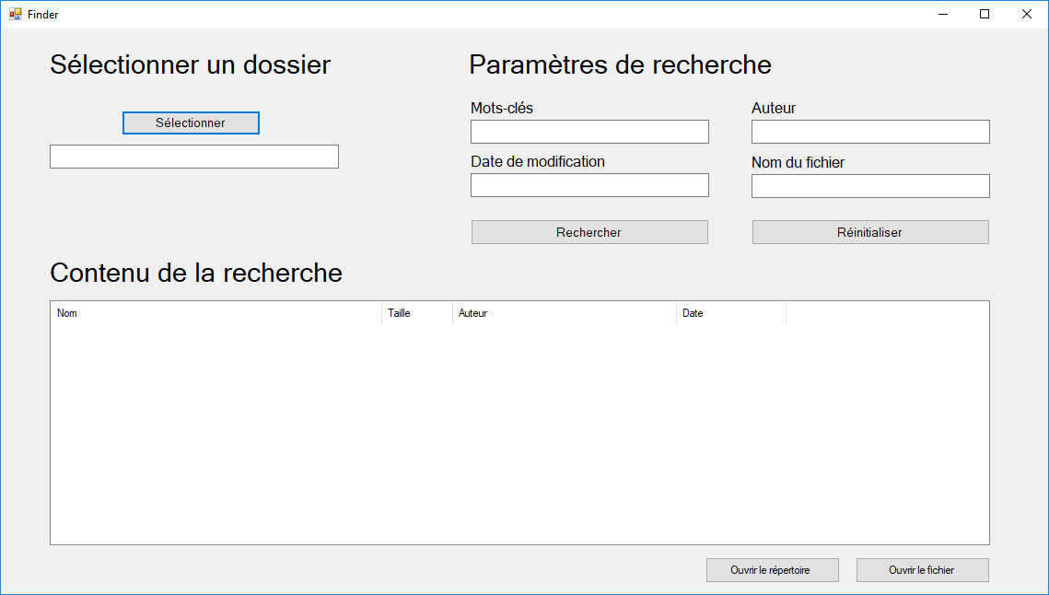
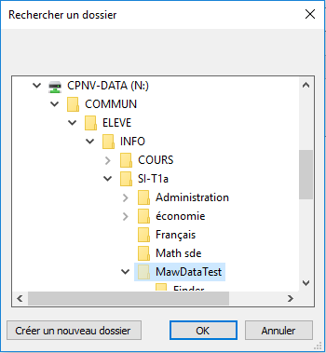
1
2
3

Slide 7
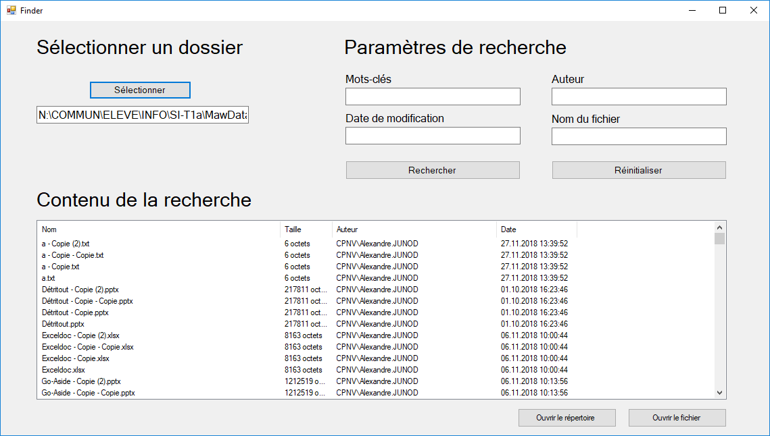

Slide 8
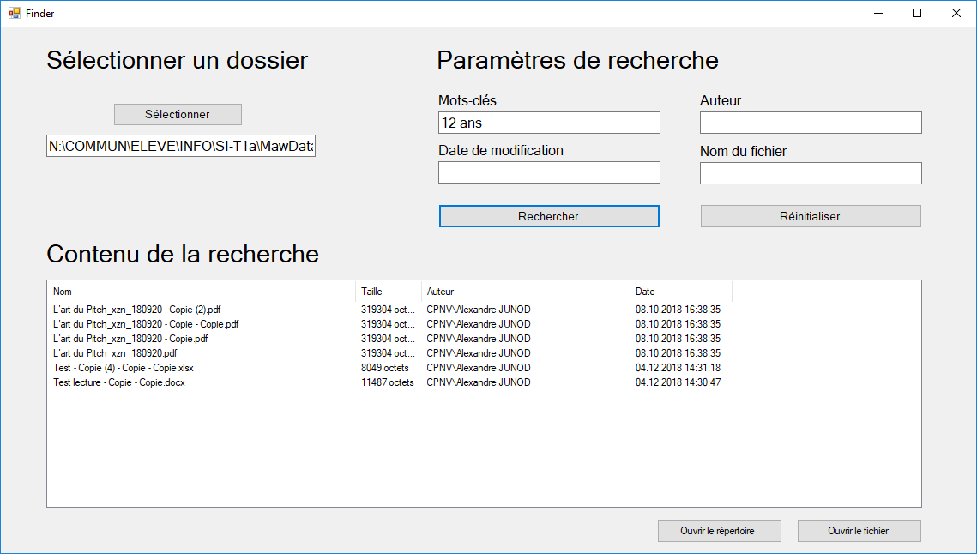
1
2

Slide 9
Architecture

Slide 10
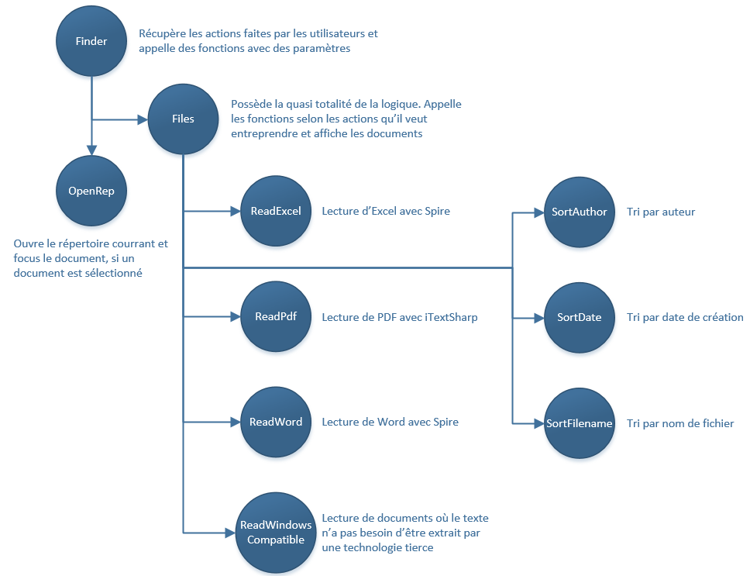

Slide 11
Technologies
C#
TreeView
Arborescence
Récursif
ListView
Liste
Colonnes
Non récursif
Interop
Suite office
Ouvre le document
FreeSpire
Suite office
Extrait les données
iTextSharp
PDF
Extrait les données

Slide 12
Difficultés
Temps de recherche sur Interop
Questionnement sur les technologies a utiliser
Recherches sur l’extraction du texte
Utiliser FreeSpire
Recherches sur l’utilisation de FreeSpire

Slide 13
Travail de groupe
Trello
Planification du projet
Répartition des tâches
GitHub
Gestion des documents
Gestion du projet
Backup des données
Déroulement
Communication constante
Entre aide

Slide 14
Améliorations
Mots-clefs dans les PowerPoint
Améliorer les performances
Utilisation de linQ

Slide 15
Questions

